Slide 1
Социальная жизнь нормирована

Slide 2
Правовой статус личности

Slide 4
Гражданство в РФ
Гражданство – устойчивая правовая связь человека с государством, выражающаяся в совокупности их взаимных прав, обязанностей и ответственности, основанная на признании и уважении достоинства основных прав и свобод человека.
Гражданство подтверждается документами: паспортом, удостоверением личности, а до их получения – свидетельством о рождении или иными документом, содержащем указание на гражданство лица.
Гражданство РФ может быть приобретено по ряду оснований:
- в результате признания гражданства
- по рождению
- в порядке регистрации
- в результате приема в гражданство
- результате восстановления гражданства
- путем выбора гражданства (оптации) при изменении
государственной принадлежности

Slide 5
Права человека
в субъективном смысле
в объективном смысле
закрепленная в нормах права мера возможного поведения личности в целях обладания наиболее существенными жизненными благами
совокупность юридических норм, устанавливающих меру свободы человека и гражданина в политически организованном обществе

Slide 6
Классификации прав человека
критерий | Виды прав
Сфера общественной жизни | Гражданские; политические; экономические; социальные; культурные
Время возникновения | Права первого поколения; права второго поколения; права третьего поколения
Субъект | Индивидуальные, коллективные
Способ существования и отражение в нормах права | Естественные, позитивные
Необходимость совершения действий со стороны государства для осуществления прав | Негативные, позитивные

Slide 7
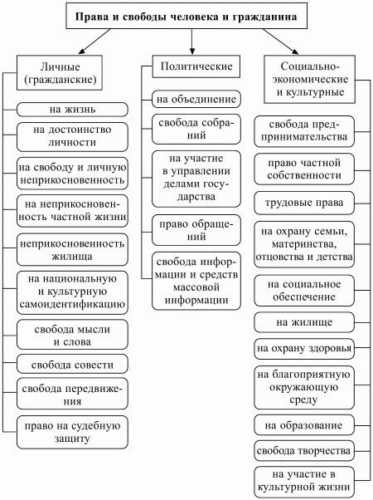

Slide 8
Все права и свободы неотделимы друг от друга и взаимосвязаны,
поэтому такое разделение носит условный характер.
Личные права и свободы (право на жизнь, свободу; личную
неприкосновенность, свободное передвижение и выбор места
жительства, свободу совести, мысли и слова ).
Политические права и свободы (право на свободу искать, получать
и распространять информацию, право на собрания, право на
участие в ведении государственных дел, право избирать и быть
избранными).
Социальные и экономические права и свободы (право на труд,
социальное обеспечение, образование).
Культурные права (свобода литературного, художественного,
научного, технического творчества, преподавания, право на участие
в культурной жизни и пользование достижениями культуры, на
доступ к культурным ценностям).

Slide 9
Определения видов прав человека
• личные (гражданские) права и свободы – это те права и свободы, которые составляют первооснову конституционно-правового статуса личности, обеспечивают конституционную защиту всех сфер частной жизни человека (круг интересов и потребностей, мысли, суждения, записи, дневники, социальные связи, интимные стороны жизни и т. п.) от непомерного и неправомерного вмешательства государства и других лиц. Большинство из этих прав и свобод носит естественный и абсолютный характер и предоставляется всем членам российского общества независимо от наличия или отсутствия гражданства РФ;
• политические права и свободы – это права и свободы, обеспечивающие участие личности (как индивидуально, так и совместно с другими лицами) в жизни общества и государства, в том числе в формировании и осуществлении публичной власти. В отличие от личных прав многие политические права и свободы принадлежат только гражданам Российской Федерации (но не все: например, свобода массовой информации, право на объединение гарантируются каждому человеку независимо от гражданства РФ);
• экономические, социальные и культурные права и свободы – это права и свободы, обеспечивающие реализацию и защиту жизненных потребностей человека в экономической, социальной и культурной сферах. Права и свободы этой группы, как и личные права и свободы, не зависят от гражданства и принадлежат каждому человеку. Многие права данной группы детализируются в отраслевом законодательстве: трудовом, пенсионном, семейном, жилищном и др.

Slide 10
Всеобщая декларация прав человека, ст. 29: «Каждый человек имеет свои обязанности перед обществом, в котором только и возможно свободное и полное развитие личности»
«Обязанность – определенный круг действий, возложенных на кого-нибудь и безусловных для выполнения». (Ожегов, С. И. Словарь русского языка. – М., 1989.)

Slide 11
Нет прав без обязанностей, нет обязанностей без прав.
К. Маркс
Обязанность без права есть рабство; право без обязанности – анархия.
Г. Ламене – богослов, философ
Быть человеком в человеческом обществе вовсе не тяжкая обязанность, а простое развитие внутренней потребности, никто не говорит, что на пчеле лежит священный долг делать мед, она его делает, потому что она пчела.
А. И. Герцен

Slide 12
Обязанности гражданина
1) соблюдать Конституцию РФ и законы (ч. 2 ст. 15);
2) уважать права и свободы других лиц (ч. 3 ст. 17);
3) обязанность родителей заботиться о детях, их воспитании и обязанность совершеннолетних трудоспособных детей заботиться о своих нетрудоспособных родителях (ч. 2, 3 ст. 38 Конституции РФ, Семейный кодекс РФ);
4) обязанность каждого получить основное общее образование и обязанность родителей или лиц, их заменяющих (усыновителей, опекунов, попечителей), обеспечить получение детьми образования данного уровня (ч. 4 ст. 43 Конституции РФ, Закон РФ «Об образовании»);
5) заботиться о сохранении исторического и культурного наследия, беречь памятники истории и культуры (ч. 3 ст. 44 Конституции РФ, Основы законодательства РФ о культуре, Федеральный закон «Об объектах культурного наследия (памятниках истории и культуры) народов Российской Федерации» и др.);
6) платить законно установленные налоги и сборы (ст. 57 Конституции РФ, Налоговый кодекс РФ);
7) сохранять природу и окружающую среду, бережно относиться к природным богатствам (ст. 58 Конституции РФ, Водный кодекс РФ, Лесной кодекс РФ, Федеральные законы от 10.01.2002 № 7-ФЗ «Об охране окружающей среды», от 14.03.1995 № 33-ФЗ «Об особо охраняемых природных территориях», от 24.04.1995 № 55-ФЗ «О животном мире», Закон РФ от 21.02.1992 № 2395-1 «О недрах» и др.).
8) обязанность граждан Российской Федерации защищать Отечество (ч. 1 ст. 59 Конституции РФ, Федеральные законы от 31.05.1996 № 61-ФЗ «Об обороне», от 28.03.1998 № 53-ФЗ «О воинской обязанности и военной службе», Федеральный закон от 25.07.2002 «Об альтернативной гражданской службе»

Slide 13
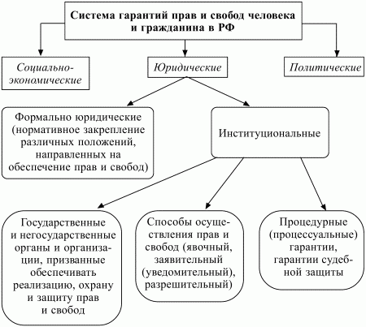

Slide 14
Гарантии прав и свобод личности
С точки зрения общей системы, гарантии прав человека и гражданина, рассматривают как: общие и юридические.
Общие
экономические (материальные)
социальные
идеологические
политические
Юридические
охраны
реализации

Slide 15
защита прав человека.
самозащита - необходимая оборона, товарищеская взаимопомощь;
гражданское общество - правозащитные организации, общества потребителей, объединения женщин, молодежи, экологические организации, СМИ, партии, адвокатура, частные детективы и др.;
государство:
судебные (суды общей юрисдикции, Конституционный суд, Арбитражный суд);
несудебные (Уполномоченный по правам человека, Прокуратура, Нотариат, Комиссия по правам человека при Президенте и др.);
международные структуры:
межгосударственные (структуры ООН, Органы Совета Европы, Международный Суд в Гааге и др.);
неправительственные (Международная амнистия, Международный комитет Красного Креста и др.).

Slide 16
Конституция РФ устанавливает, что правосудие в Российской Федерации может осуществляется только судами.
Судебная защита прав человека - совокупность материальных и процессуальных прав любого физического лица (независимо от каких-либо различий по признакам государственной, социальной, половой, расовой, национальной, языковой или политической принадлежности либо от происхождения, имущественного и должностного положения, места жительства, места рождения, отношения к религии, убеждений, принадлежности к общественным объединениям, а также других обстоятельств), обеспечивающих восстановление нарушенных прав либо предотвращение неправомерного применения правовых норм посредством обращения в суды.
Конституция РФ гарантирует каждому судебную защиту его прав и свобод
(ст. 46). Иностранные граждане и лица без гражданства пользуются в Российской Федерации правами и несут обязанности наравне с гражданами Российской Федерации, за исключением реализации политических прав и выполнения воинских обязанностей.

Slide 17
Уполномоченный по правам человека РФ;
Комиссия по правам человека при Президенте РФ (1993 г.);
Специализированные комиссии, комитеты по отдельным проблемам в области прав человека при Президенте РФ (по вопросам помилования, реабилитации жертв политических репрессий, гражданства) при Государственной Думе РФ, Правительстве РФ.

Slide 18
Соблюдение прав человека - это признак цивилизованного общества.
Важным способом защиты прав человека является кодификация (формулирование) и публикация законов. Первый свод законов - Законы царя Хаммурапи появился в Вавилоне 4000 лет назад.

Slide 19
В Древнем Риме была разработана понятная и во многом приемлемая до сегодняшнего дня концепция справедливости, ставшая основой европейского законодательства (Римское право).
Кодекс (свод) или Хартия, которая могла бы ограничить права правителей утверждать несправедливые законы весьма отличается от сводов законов, созданных самими правителями. Известным примером такого Свода является Магна Карта (Великая Хартия). Группа дворян заставила короля Иоанна подписать её в 1215 году, что удержало английскую монархию от новых налогов и от ареста людей без суда: стал действовать принцип - "Касаемое каждого, решается с участием каждого". Парламент стал собираться с 1265 года - был положено начало парламентаризма.

Slide 20
Эпоха Возрождения (XIV-XVI вв.) положила начало новому взгляду на человека как на личность, наделенную способностью самостоятельно строить свою жизнь.
Новый взгляд на человека получил развитие в эпоху Просвещения (XVII - первая половина XIX вв.). в это время господствовала вера в разум человека, в возможности человечества преобразовать мир по законам разума.

Slide 22
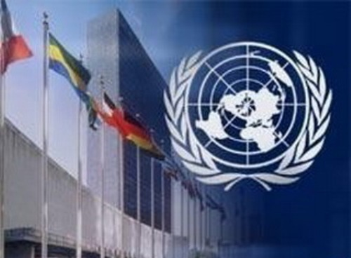
В ХХ веке признание прав человека становится основой в международных отношениях. Международное признание прав человека стало одним из первых шагов созданной Организации Объединенных Наций. Всеобщее уважение прав человека - один из десяти принципов сотрудничества государств и народов на международной арене.

Slide 24
Комитет по правам человека при ООН
Комитет состоит из 18 членов, работающих в личном качестве и избранных на четыре года. Он создан Международным пактом о гражданских и политических правах (в соответствии с условиями его статей 28-32) для контроля за выполнением государствами-участниками условий Пакта и двух Факультативных протоколов к нему.
Комитет обычно заседает трижды в год. Его сессии длятся по три недели и проводятся следующим образом: в марте-апреле - в штаб-квартире ООН в Нью-Йорке, в июле и октябре-ноябре - в Отделении ООН в Женеве.

Slide 27
Поскольку деятельность этой организации носит сессионный характер, она не способны принимать экстренные меры в условиях кризисов. В качестве меры по разрешению этой ситуации были учреждены должности Верховного комиссара ООН по правам человека, а также Верховного комиссара ООН по правам беженцев, которые координируют практическую работу ООН по защите прав человека в мирное время и в периоды военных конфликтов.

Slide 28
ЕВРОПЕЙСКАЯ СИСТЕМА ЗАЩИТЫ ПРАВ ЧЕЛОВЕКА
Европейская конвенция о защите прав человека и основных свобод вступила в силу 3 сентября 1953 г.
На основании этой Конвенции были образованы два органа —Европейская комиссия по правам человека и Европейский Суд по правам человека, которые наделены полномочиями по рассмотрению сообщений государств, отдельных лиц, неправительственных организаций и групп лиц о нарушении их прав государствами — участниками Конвенции. Отдельные индивиды, неправительственные организации и группы лиц имеют возможность направлять петиции непосредственно в Суд. В связи с этим Европейская комиссия по правам человека была упразднена, и единственным органом защиты прав человека стал Суд.

Slide 29
Европейский Суд
по правам человека

Slide 30
Для рассмотрения дел Суд учреждает комитеты из 3 судей, палаты из 7 судей и большие палаты из 17 судей. Вопросы о приемлемости жалоб решаются комитетами из 3 судей. Это связано с непрерывным возрастанием числа жалоб, по которым необходимо принимать оперативные решения. Сами же дела решаются палатами. Большие палаты обсуждают наиболее серьезные вопросы, а также дела, переданные им по требованию участвующих в споре сторон.
Решения Суда обязательны для государств-участников, и за их осуществлением наблюдает Комитет министров Совета Европы.

Slide 31
http://lib.rus.ec/b
http://900igr.net/kartinki/obschestvoznanie/Zakony/045-Vseobschaja-Deklaratsija-prav-cheloveka.html
http://lic1.admsurgut.ru/news/90/

